Slide 1
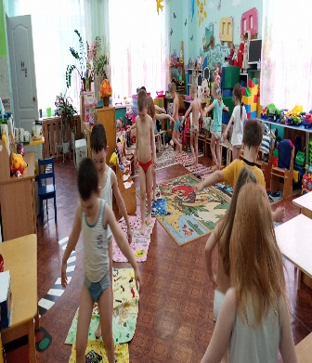
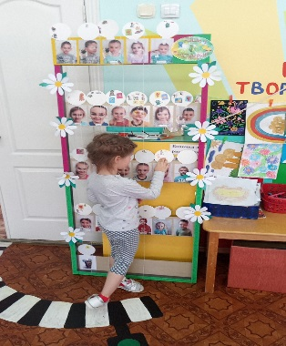
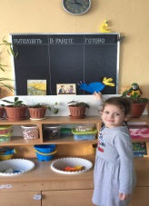
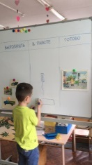
Паспорт проекта: «Применение схемы действий для заучивания детьми упражнений по профилактики плоскостопия в средней группе»
Общая информация
Наименование органа местного самоуправления: г. Белгород
Наименование отдела : МБДОУ д/с № 76
Границы процесса: от начала выполняемого комплекса «Старт», до конца выполняемого комплекса «Финиш».
Дата начала проекта:01.01.2021 г. Дата окончания проекта:31.05.2021
Обоснование выбора процесса
Низкий уровень физической активности и инициативы детей при заучивания упражнений по профилактики плоскостопия.
Отсутствие виуализации: схемы действия для заучивания детьми упражнений по профилактики плоскостопия
Сокращение временных затрат связанных с организацией проведения упражнений.
Избыточные действия детей при проведении профилактических упражнений.
Цели проекта
Оптимизация процесса выполнения детьми среднего дошкольного возраста профилактических упражнений с использованием элементов визуализации схемы действий в ДОУ д/с №76
Эффекты проекта
1. Повышение уровня физической активности и инициативы детей при заучивания упражнений по профилактики плоскостопия.
2. Внедрение и использование визуализации: схемы действий для заучивания детьми упражнений по профилактике плоскостопия
3. Сокращение избыточных действий детей при организации и проведении профилактических упражнений.
4. Минимизированы действия детей при организации и проведении профилактических упражнений.

Slide 2
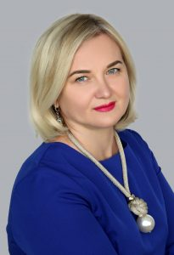
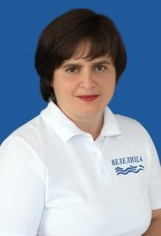
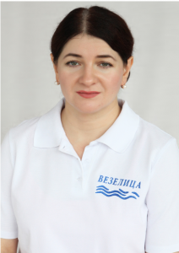
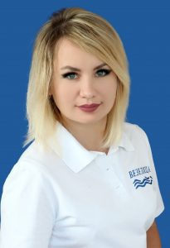
Команда проекта
Руководитель проекта
Чеснокова
Ольга Александровна
методист
Руководство проектом
Заказчик проекта
Исаенко
Юлия Михайловна
заведующий
Рабочая группа проекта
Захарова
Татьяна Владимировна воспитатель
Бобенко Юлия Алексеевна
воспитатель

Slide 3
Введение в предметную область (описание ситуации «как есть»)
Карта текущего состояния процесса «Применение схемы действий для заучивания детьми упражнений по профилактики плоскостопия в средней группе»
ШАГ 1
4
5
1
ШАГ 2
2
ШАГ 3
3
ШАГ 4
Воспитатель
Показ полного комплекса упражнений
3 мин. – 4 мин.
Воспитанники
Повтор упражнений
3 мин. – 6 мин.
Воспитанники
Закрепление упражнений
8 мин. – 11 мин.
Воспитатель
Выполнение всего комплекса упражнений
8 мин.- 11 мин.
ВЫХОД
1
Невнимательность детей, при показе воспитателем, техники выполнения упражнений.
2. Психологический страх стать босыми ногами на гимнастическую дорожку.
3. Конфликтные ситуации во время выполнения упражнений (Несоблюдение дистанции при выполнении упражнений).
4. Неумение ходить на внутренней стороне стопы.
5. Отсутствие желания в выполнении профилактических упражнений.
32мин
2
3
4
5

Slide 4
Пирамида проблем
Введение в предметную область (описание ситуации «как есть»)
Перечень проблем:
Федеральный уровень
Региональный уровень
Уровень ОИВ
Невнимательность детей, при показе воспитателем, техники выполнения упражнений.
2. Психологический страх стать босыми ногами на гимнастическую дорожку.
3. Конфликтные ситуации во время выполнения упражнений (Несоблюдение дистанции при выполнении упражнений).
4. Неумение ходить на внутренней стороне стопы.
5.. Отсутствие желания в выполнении профилактических упражнений.
1
2
3
4
1
2
3
4
5
5

Slide 5
Анализ проблем «5 почему?»
Проблема
Первопричина
Решение
Вклад в достижение цели, мин.
1. Невнимательность детей, при показе воспитателем, техники выполнения упражнений.
Применение различных внешних элементов привлечения внимания детей: визуализация { схема действий).
Отсутствие мотивации, плохое настроение, низкая физической активности.
1-1
Ребенок недостаточно адаптирован в детском саду, индивидуальность характера, плохое настроение.
Введение алгоритмов и схем действий. Визуализация группового пространства. Снятие эмоционального напряжения с помощью музыки
2. Психологический страх стать босыми ногами на гимнастическую дорожку.
1-1
Конфликтные ситуации во время выполнения упражнений (Несоблюдение дистанции при выполнении упражнений)
Незнание последовательности комплекса упражнений, отсутствие навыка в технике упражнений, агрессивное поведение детей.
Разработка и подбор комплекса приемов по снятию эмоционального напряжения индивидуального и группового характера. Введение алгоритмов и схем действий.
1-2

Slide 6
Анализ проблем «5 почему?»
Проблема
Первопричина
Решение
Вклад в достижение цели, мин.
Применение различных способов визуализации и внешних элементов, сигналов, помогающих детям подготовиться к качественному выполнению упражнений. Показ техники упражнений. Применение общих простых правил и алгоритмов.
4. Неумение ходить на внутренней стороне стопы.
Техническая сложность упражнения, отсутствие концентрации внимания, отсутствие мотивации для достижения цели
1-2
Применение различных способов визуализации и внешних элементов, сигналов, помогающих детям подготовиться к выполнению упражнений. Использовать систему поощрения (наклейки) Применение общих простых правил, алгоритмов и схем действий.
Отсутствие личной инициативы и мотивации детей,
ожидание от педагога задания, отсутствие
опыта совместной и самостоятельной физической деятельности .
5.Отсутствие желания в выполнении профилактических упражнений.

Slide 7
Карта текущего состояния
воспитатель
Разработка и подбор комплекса приемов по снятию эмоционального напряжения индивидуального и группового характера. Введение алгоритмов и схем действий.
1-2 мин. | 3
воспитатель
Применение различных внешних элементов привлечения внимания детей: визуализация: ( схема действий).
1 -1 мин. | 1
воспитатель
Введение алгоритмов и правил для эффективного заучивания схемы действий. Визуализация группового пространства. Снятие эмоционального напряжения с помощью музыки
1 - 1 мин. | 2
.
.

Slide 8
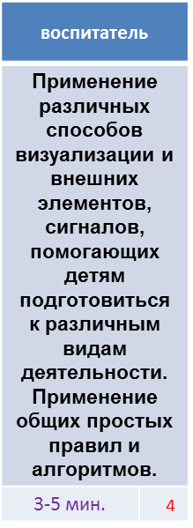
Карта текущего состояния
Экономия: 4-6 мин.
ВВП:
Кэф.:

Slide 9
Карта будущего состояния процесса «Применение схемы действий для заучивания детьми упражнений по профилактики плоскостопия в средней группе»
Введение в предметную область (описание ситуации «как будет»)
ШАГ 1
ШАГ 2
ШАГ 3
1
ВХОД
Воспитатель
Показ полного комплекса упражнений
2мин. – 3 мин.
Воспитанники
Повтор упражнений
2 мин. –5 мин.
Воспитанники
Закрепление упражнений
7 мин. – 9 мин.
ШАГ 4
ВЫХОД
Воспитатель
Выполнение всего комплекса упражнений
7 мин. – 9 мин.
26 м
Условные обозначения:
1 . Неумение ходить на внутренней стороне стопы.

Slide 10
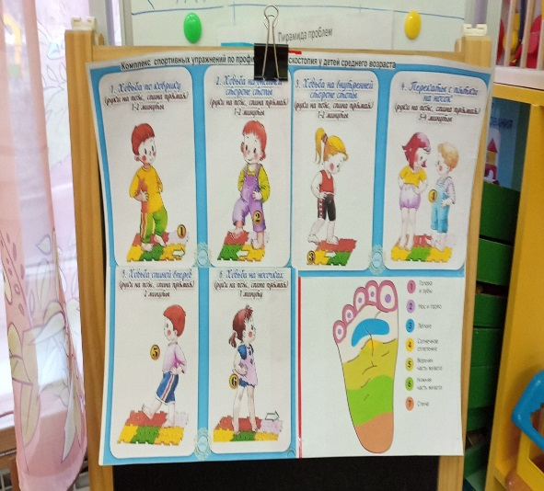
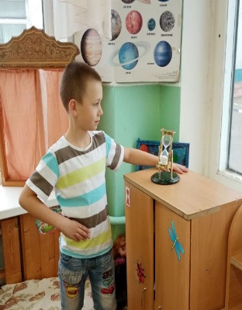
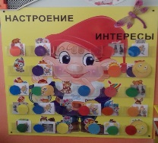
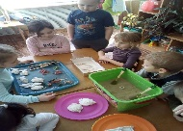
Достигнутые результаты (было и стало)
Факторы успеха
Устранили потери времени в процессе:
Применение различных внешних элементов привлечения внимания детей: визуализация времени и действий (песочные часы, схема действий).
Организовали:
Введение алгоритмов для запоминания детьми упражнений по профилактике плоскостопия. Визуализация схемы действий.
Сформировалась команда единомышленников:
Разработка и подбор комплекса упражнений по профилактике плоскостопия у детей, снятие эмоционального напряжения индивидуального и группового характера, постоянный текущий анализ ситуации педагогом. Введение алгоритмов и схемы действия.

Slide 11
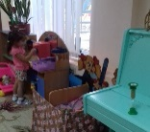
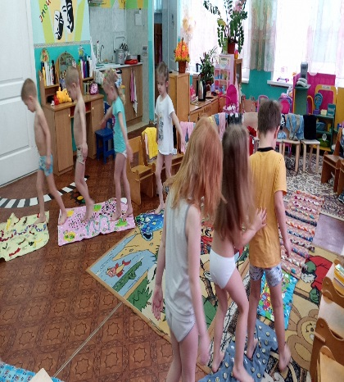
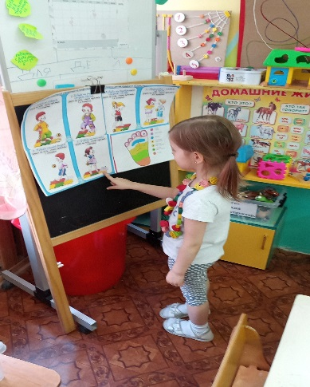
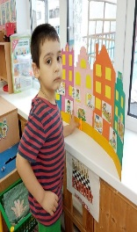
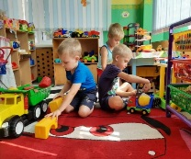
Достигнутые результаты (было и стало)
Результаты проекта
СТАЛО
БЫЛО
Применение различных способов визуализации и внешних элементов, сигналов, помогающих детям подготовиться к выполнению упражнений по профилактике плоскостопия. Применение общих простых правил и алгоритмов.
Отсутствие опыта, отсутствие знаний в последовательности выполнения упражнений, незнание правил выполняемых упражнений.
БЫЛО
СТАЛО
Отсутствие:
визуализации для заучивания детьми комплекса упражнений;
опыта совместной и самостоятельной физической деятельности детей.
Применение различных способов визуализации и внешних элементов, сигналов, помогающих детям быстро и правильно запомнить комплекс упражнений. Применение общих простых правил и алгоритмов.

Slide 12
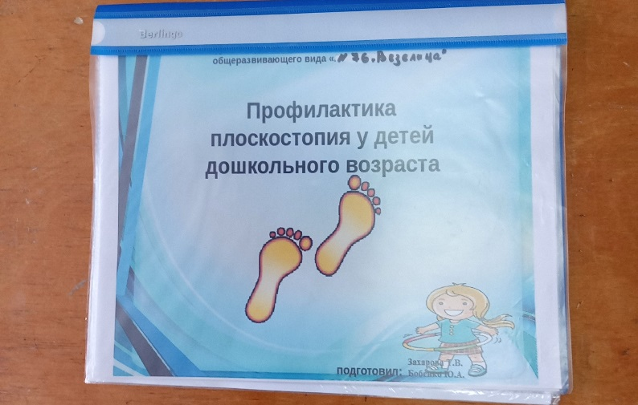
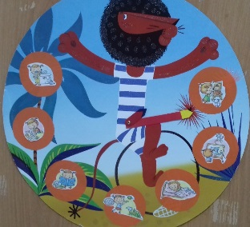
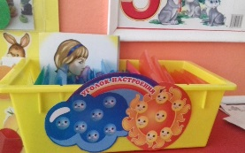
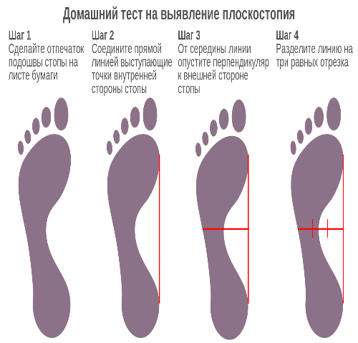
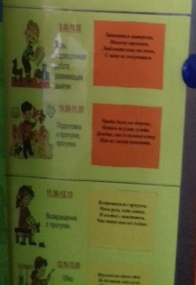
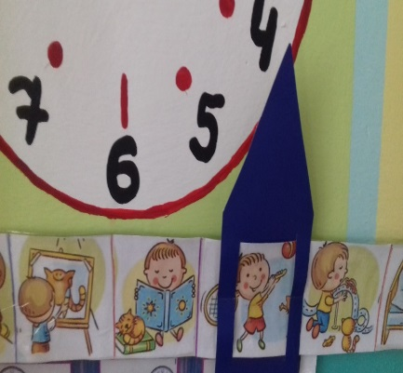
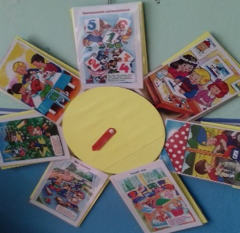
Достигнутые результаты
Результаты проекта

Slide 13
Достигнутые результаты (было и стало)
БЫЛО
СТАЛО
Время, затраченное
для выполнения комплекса упражнений, на начальном этапе использования схемы действий детьми
32 минут в день
Время, затраченное для выполнения комплекса упражнений, на последующих этапах с использованием схемы действий детьми
24 минут в день

Slide 14
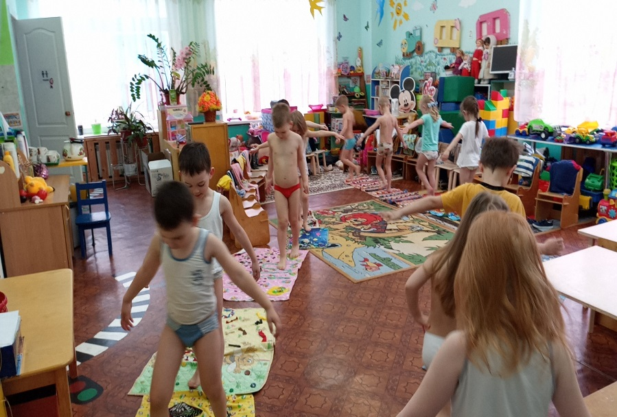
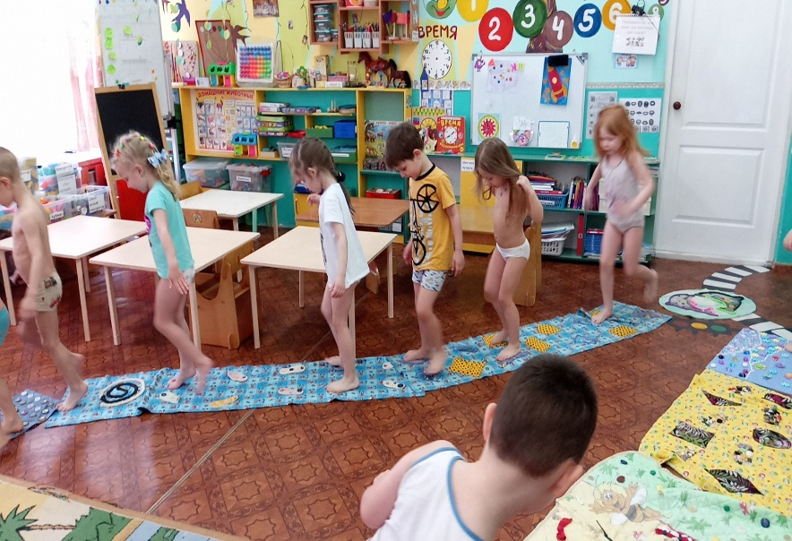
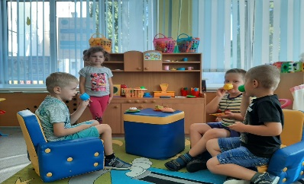
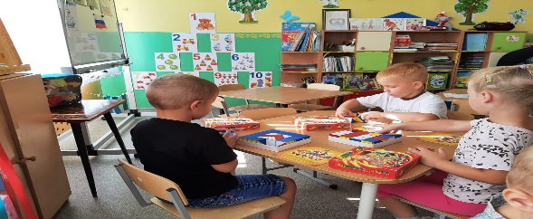
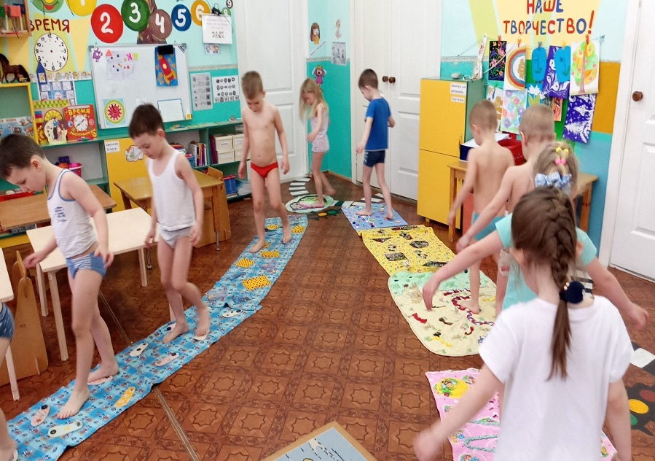
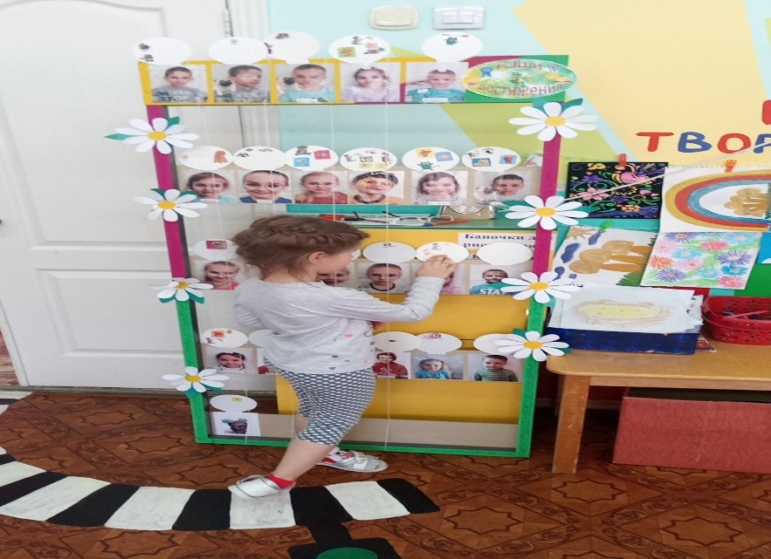
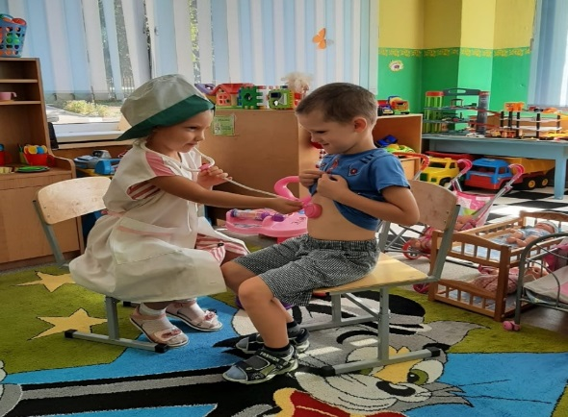
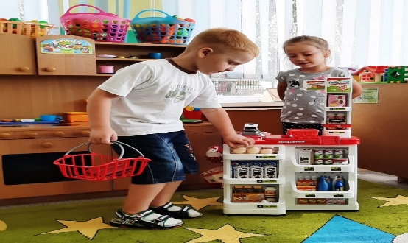
Достигнутые результаты

